Slide 1
Web
IP 那点事
@网络组-陈俊铭

Slide 2
目录
IP 的历史
IP 实践
IP 的工具

Slide 3
IP的历史
IP 的历史

Slide 4

IP的历史
很久很久以前（1946.2.14），世界上只有一台计算机。
因此，他没有谁和他一起通信，他每天都是
自己
和
自己
说话。
I am Mr. lonely.

Slide 5
IP的历史
后来，世界有了N台计算机。
有一天，有一个人，突然对另一个人说我们建我们通信的方法吧。
于是乎，他们使用了一条线进行了通信，就像打电话那个样子。
（包交换网络，数字信号通信）

Slide 6
IP的历史
IP的历史
有一天，第三个人出现了，他加入了这样的团体，两个人中的决策者说，没事，那就多拉一条线吧。
三角挺好的，稳定。

Slide 7
IP的历史
后来（1969），终于加入共享的人越来越多了。
两两互通信的方法实在是行不通了，人们想到了一个方法，那就是建立一个中间设备吧，这个设备就用来转发我们的信息。
（因特网第一个阶段：ARPANET单个网络时代。）

Slide 8

IP的历史
IP的历史
这个我们用来通信的设备记录的并不是我们的mac地址。虽说，我们的mac地址是唯一的，通过mac地址也是可以找到我们的，但是如果靠mac地址找到我们，就像是通过我们的身份证ID在大学中找到我们。

Slide 9
IP的历史
这个设备中存储的是文特·瑟夫发明的IP和mac地址对应表，这样的话，通过路由选择算法，首先，能找到你所在的那片区域，接着，通过你的mac地址找到你。
IP | mac
10.21.56.200 | 00-50-56-C0-00-02
10.21.56.201 | 00-23-5A-15-99-42
10.21.56.202 | 00-34-5A-2D-91-12
... | ...

Slide 10
IP的历史
IP 地址中的网络号字段和主机号字段
“分类IP地址”就是将IP分成网络号、主机号。
网络号标志着主机所连接的网络。
主机号标志着主机。
A 类地址
0
net-id8 位
host-id24 位
1
B 类地址
0
net-id16 位
host-id16 位
C 类地址
1
1
0
net-id24 位
host-id
8 位
IP地址::={<网络号>，<主机号>}
D 类地址
1 1 1 0
多 播 地 址
E 类地址
1 1 1 1
保 留 为 今 后 使 用

Slide 11
IP的历史
IP地址::={<网络号>,<子网号>,<主机号>}
两级地址有IP地址利用率低，不够灵活的原因。
因此，三级地址出现了。这就是划分子网。
凡是从其他网络发送给本单位的某个主机的IP数据报，首先根据IP数据报的目的网络号找到连接本单位的网络上的路由器，然后根据网络号和子网号找到目的子网，最后交付主机。

Slide 12
IP的历史
默认子网掩码
假如有一个数据报目的地址是145.13.3.10，那么怎么进行子网划分？所以他需要子网掩码。
下面是145.13.3.10的二进制码。
A
类
地
址
网络地址
网络号
主机号为全 0
默认子网掩码
255.0.0.0
1 1 1 1 1 1 1 1
0 0 0 0 0 0 0 0 0 0 0 0 0 0 0 0 0 0 0 0 0 0 0 0
B
类
地
址
网络地址
网络号
主机号为全 0
默认子网掩码
255.255.0.0
1 1 1 1 1 1 1 1 1 1 1 1 1 1 1 1
0 0 0 0 0 0 0 0 0 0 0 0 0 0 0 0
10010001.00001101.000000011.00001010
C
类
地
址
网络地址
网络号
主机号为全 0
默认子网掩码
255.255.255.0
1 1 1 1 1 1 1 1 1 1 1 1 1 1 1 1 1 1 1 1 1 1 1 1
0 0 0 0 0 0 0 0
1 1 1 1 1 1 1 1 1 1 1 1 1 1 1 1 1 1 1 1 1 1 1 1
0 0 0 0 0 0 0 0

Slide 13
IP的历史
CIDR 超网
IP地址 ::= {<网络前缀>, <主机号>}
另一种写法
IP地址 ::= {<网络前缀>, <主机号>/位数}
简单来说，就是从此以后不再是只能掩码255.255.255.0或255.255.0.0或255.0.0.0了，想掩码多少位就多少位，这样的方式也称为路由聚合。
（此时，掩码不再叫做子网掩码了，叫做掩码）
128.14.32.0/20 表示的地址块共有 2¹² 个地址（因为斜线后面的 20 是网络前缀的位数，所以这个地址的主机号是 12 位）。

Slide 14

IP的历史
因为这个分域方式，让设备不用存储那么多的mac地址和IP，只用按级找到相应的设备就行了。因此，因特网进入了第二个阶段，那就是三级结构的因特网，分成了主干网、地区网、校园网（企业网）。
主干网
地区网
地区网
地区网
校园网
校园网
企业网
。。。
。。。
校园网

Slide 15


IP的历史
因特网
世界上越来越多的公司接入了因特网，网络上的通信量越来越大了，因特网的容量已经满足不了需求了。
于是，政府决定把因特网的主干网交给私人公司运营。
ISP(Internet Service Provider)因特网服务提供者就出现了。中国最有名的ISP就是中国电信、中国联通、中国移动。
只要缴纳费用，ISP就会给我们IP地址的使用权。
ISP
ISP

Slide 16

IP的历史
主干ISP
主干ISP
IXP(Internet eXchange Point)因特网交换点的作用就是允许两个网络直接连在一起并交换分组。
比如说，图中的两台机，相通讯不再需要经过主干ISP,而是直接的地区ISP进行通信就可以了。
到2012年为止，中国有IXP数3个，美国有85个。
主干ISP
IXP
地区ISP
地区ISP
本地ISP
本地ISP
本地ISP
本地ISP

Slide 17
IP的历史
因为IP地址紧缺，所以，一个机构能够申请到IP地址是比较少的，而且，因特网不是很安全，不需要把所有的主机都暴露给外界访问。因此，在机构内部，可由机构自行分配。
但是如果任意选择一些IP地址作为机构的本地地址，就会出现IP重合的现象。
因此，有了专用地址。
专用地址
类型 | 地址范围
A类 | 10.0.0.0到10.255.255.255
B类 | 172.16.0.0到172.31.255.255
C类 | 192.168.0.0到192.168.255.255

Slide 18
IP的历史
TO BE
CONTINUE

Slide 19
IP 的工具
IP工具

Slide 20
IP工具
中间设备又称中间系统或中继系统
物理层：转发器(repeater)
链路层：网桥(bridge)
网络层：路由器(router)
网络层以上：网关(gateway)
当中继系统是转发器或网桥时，一般并不称之为网络互连，因为这仅仅是把一个网络扩大了，而这仍然是一个网络。

Slide 21
IP工具
222.1.1.1
222.1.1.2
222.1.1.3
LAN₁
222.1.1.
222.1.1.4
我是路由
R₁
LAN₃
222.1.5.1
222.1.6.1
222.1.3.3
222.1.3.
222.1.2.1
N₃
222.1.6.
LAN₂
N₂
222.1.5.
222.1.2.
222.1.5.2
222.1.6.2
222.1.3.1
R₃
N₁
222.1.4.
R₂
222.1.2.5
222.1.2.2
222.1.3.2
222.1.4.2
222.1.4.1
B
我是网桥
我是互联网
222.1.2.4
222.1.2.3

Slide 22
IP的工具
②NAT转换表
WAN端 | LAN端
138.76.29.5,5001 | 10.0.0.1,3345
③
S=138.76.29.7,5001
D=128.119.40.186,80
①
S=10.0.0.1,3345
D=128.119.40.186,80
138.76.29.7
10.0.0.4
④
S=128.119.40.186,80
D=138.76.29.7,5001
⑤
S=128.119.40.186,80
D=10.0.0.1,3345

Slide 23
IP 实践
IP工具

Slide 24
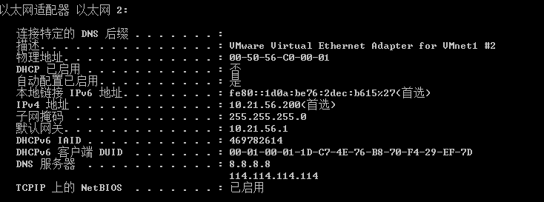
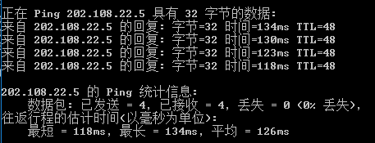
IP 实践
ipconfig/all
Ping分组探测检测

Slide 25
IP 实践
走上拉网线的道路
各种后台管理的登陆接口
192.168.1.1
192.168.1.253
tplogin.cn
192.168.0.1
...

Slide 26
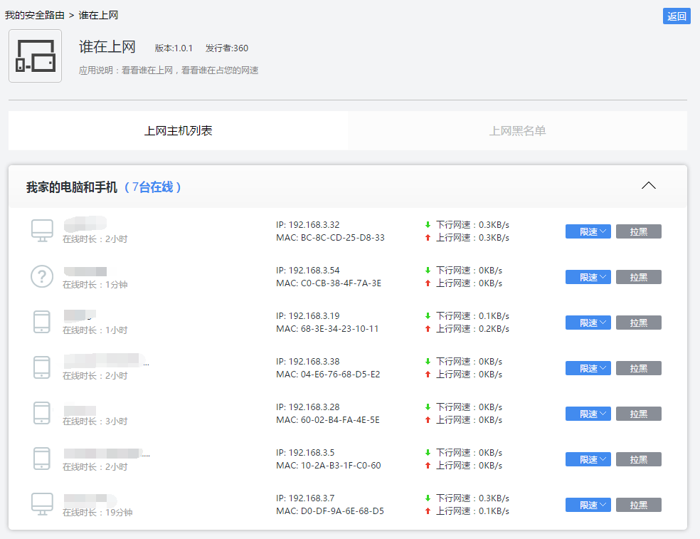
IP的历史

Slide 27
IP的历史
谢谢观看
@网络组-陈俊铭

